Slide 1
Муниципальное бюджетное дошкольное образовательное учреждение
Детский сад № 21 «Ивушка»
«Оптимизация процесса документооборота (речевые карты)»
заведующий МБДОУ Детский сад №21 Перминова Т.Н.

Slide 2
Паспорт проекта
«Оптимизация процесса документооборота (речевые карты)»
Общие данные: |  |  | Обоснование:
Заказчик: | начальник управления образования администрации Осинниковского городского округа Н.П. Цибина |  | 1. Стимулирование сотрудников к ускорению перехода с бумажного на электронный документооборот
Процесс: | заполнение речевых карт |  | 2. Большой объем архивной документации
Границы процесса: | от момента сбора заключений ППк до оформления речевых карт |  | 3. Длительность процесса фиксации результатов диагностики речевого развития детей
Руководитель проекта: | заведующий МБДОУ Детский сад №21 Перминова Т.Н., 8 (38471)4-25-07 |  | 4. Большая затратность бумаги
Команда проекта: | Трубаева А.А. старший воспитатель, Бутузова А.А. учитель-логопед, Руденко Э.В. Учитель-логопед, Бондарчук Д.А. учитель-логопед |  | 5. Длительность процесса оценки результатов диагностики речевого развития детей и постановки логопедического диагноза
Цели и эффекты: |  |  | Сроки:
Наименование цели, ед. изм. | Текущий показатель | Целевой показатель | Наименование этапа | Дата начала | Дата окончания
Сокращение времени протекания процесса, мин. | 60-100 мин. | 30 – 50 | 1. Согласование паспорта лин-проекта | 03.10.2022 | 05.10.2022
 |  |  | 2. Картирование текущего состояния | 06.10.2022 | 12.10.2022
 |  |  | 3. Анализ проблем и потерь | 13.10.2022 | 14.10.2022
 |  |  | 4. Составление карты целевого состояния | 17.10.2022 | 21.10.2022
 |  |  | 5. Разработка плана мероприятий | 24.10.2022 | 28.10.2022
Эффекты: • Автоматизация процесса заполнения речевых карт; • Ведение электронного документооборота; • Рациональность использования рабочего времени педагогов. |  |  | 6. Защита плана мероприятий перед заказчиком | 31.10.2022 | 03.11.2022
 |  |  | 7. Внедрение улучшений | 04.11.2022 | 30.11.2022
 |  |  | 8. Мониторинг результатов | 01.12.2022 | 15.12.2022
 |  |  | 9. Закрытие лин-проекта | 16.12.2022 | 21.12.2022
 |  |  | 10. Мониторинг стабильности достигнутых результатов | 22.12.2022 | 30.12.2022

Slide 3
Команда проекта
Перминова Т.Н., заведующий – РУКОВОДИТЕЛЬ ПРОЕКТА
Трубаева А.А., старший воспитатель
Бондарчук Д.А., учитель-логопед
Платунова А.С., учитель-логопед
Руденко Э.В., учитель-логопед

Slide 4
Карта текущего состояния процесса
ШАГ 1
ШАГ 2
ШАГ 3
ШАГ 4
Учитель-логопед
Сбор заключений ППк
Параметры шага 2 мин. – 3 мин.
Учитель-логопед
Проведение логопедического обследования 1 ребенка
Параметры шага 15 мин. – 20 мин.
Учитель-логопед
Занесение результатов диагностики в речевую карту ребенка
Параметры шага 30 мин. – 60 мин.
Учитель-логопед
Постановление логопедического диагноза
Параметры шага 13 мин. – 17 мин.
1
2
3
4
2
4
1
ВПП (время протекания процесса) – 60мин. - 100 мин.
Большой объем архивной документации
2
Длительность процесса фиксации результатов диагностики
3
Большая затратность бумаги
4
Длительность оценки результатов диагностики

Slide 5
Пирамида проблем
Федеральный уровень
Региональный уровень
1. Большой объем архивной документации
2.Длительность процесса фиксации результатов диагностики
3. Большая затратность бумаги
4. Длительность оценки результатов диагностики
Местный уровень

Slide 6
Анализ проблем
Проблемы | Способ решения | Экономия времени
Длительность процесса фиксации результатов диагностики и оценки результатов | Проведение мастер-класса по заполнению электронных речевых карт и постановки логопедического диагноза по ним | Сокращение ВПП (30 минут – 50 минут)
Большая затратность бумаги | Введение электронных речевых карт в документооборот детского сада | Сокращение ВПП (1 минута – 3,5 минут)
Большой объем архивной документации |  | Сокращение ВПП (2 минуты – 5 минут)

Slide 7
Карта целевого состояния процесса
ШАГ 1
ШАГ 2
ШАГ 3
ШАГ 4
Учитель-логопед
Сбор заключений ППк
Параметры шага 2 мин. – 3 мин.
Учитель-логопед
Проведение логопедического обследования 1 ребенка
Параметры шага 15 мин. – 20 мин.
Учитель-логопед
Занесение результатов диагностики в речевую карту ребенка
Параметры шага 30 мин. – 60 мин.
Учитель-логопед
Постановление логопедического диагноза
Параметры шага 13 мин. – 17 мин.
ВПП (время протекания процесса) –
30 мин. – 50 мин.

Slide 8
План мероприятий по устранению проблем
№ п/п | Название проблемы | Коренные причины | Мероприятие | ФИО, должность ответственного исполнителя | Сроки
1. | Длительность процесса фиксации результатов диагностики и оценки результатов | Большой объем заполняемой документации | Проведение мастер-класса по заполнению электронных речевых карт и постановки логопедического диагноза по ним | Учитель-логопед Бондарчук Д.А. | 4.11.22-13.11.22
 |  | Затрата времени на поиск нарушений речевого развития для постановки диагноза
2. | Большая затратность бумаги | Речевые карты на бумажном носителе | Введение электронных речевых карт в документооборот детского сада | Учителя-логопеды Бондарчук Д.А. Платунова А.С. Руденко Э.В. | 14.11.22-30.11.22
3. | Большой объем архивной документации

Slide 9
Достигнутые результаты

Slide 10
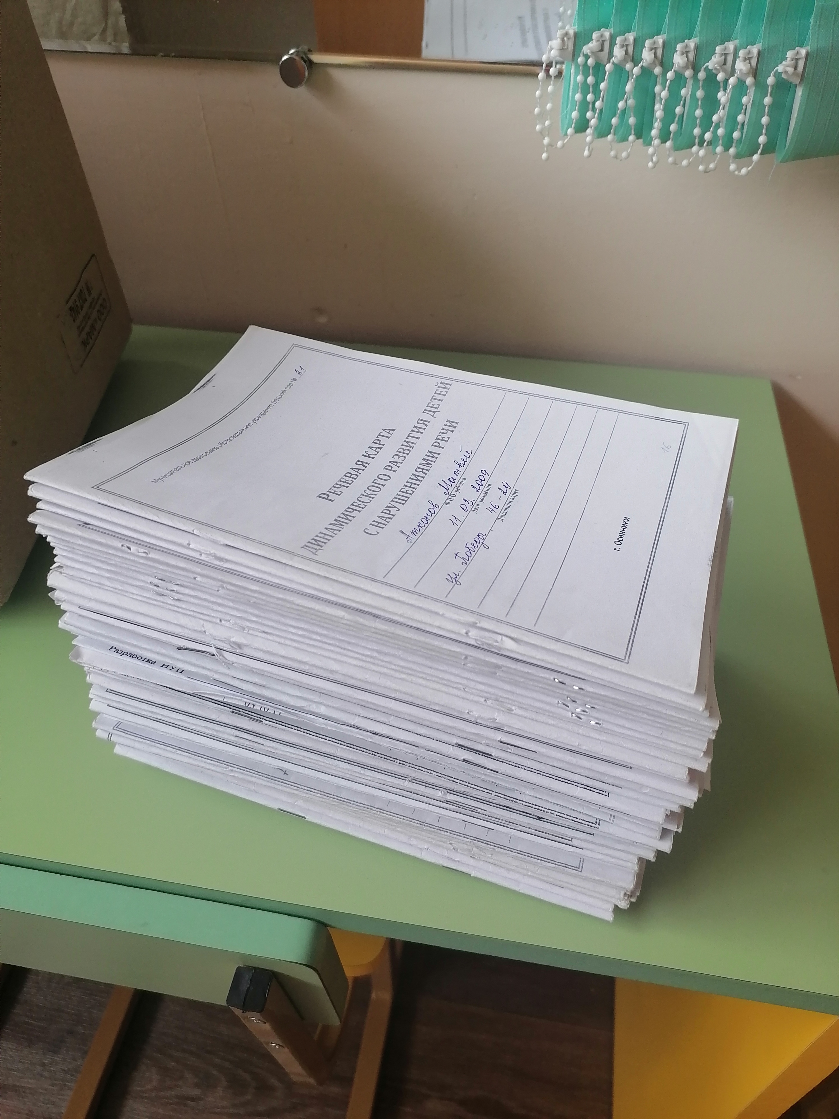
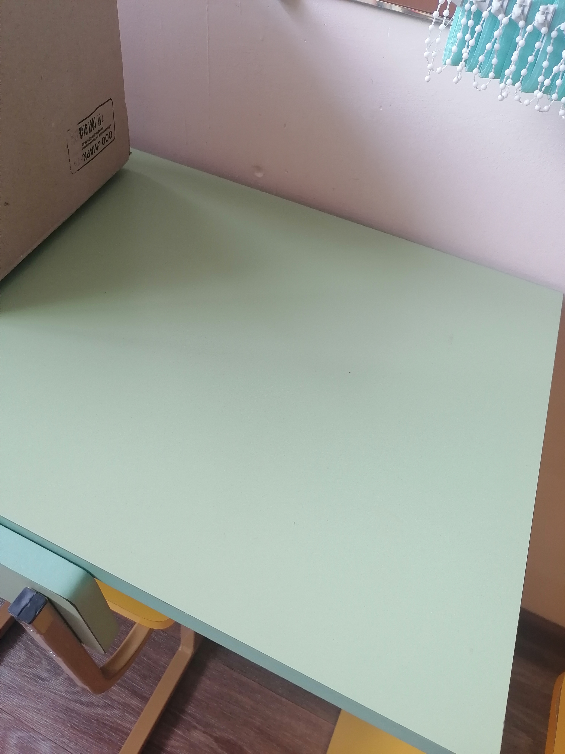
Визуализация (фотографии «Было» – «Стало»)
«Было»
«Стало»
Большой объем архивной документации;
Большая затратность бумаги
Рациональное использование времени педагогов, бумаги и места

Slide 11
Мониторинг достигнутых результатов

Slide 12
Достигнутые результаты
время протекания процесса
БЫЛО
60 мин – 100 мин
СТАЛО
30 мин – 50 мин
ОПТИМИЗАЦИЯ ПРОЦЕССА ДОКУМЕНТООБОРОТА
(речевые карты)
на 30 мин – 50 мин

Slide 13
Спасибо за внимание!

